Slide 1

林轩晋升述职
2013
1

Slide 2
自我介绍
2002年毕业
2009年3月加入淘宝
做过一个月HSF
做过一年TDDL
做过Notify性能调优
2011年7月开始TAE项目

Slide 3
第一部分：年度参与的项目简介
--直接支持的重大项目
TAE
新旺铺项目
淘宝U站（导购店铺）
基础建站平台
3
Notes:
我最近一年多做过的项目。TAE是第一位的。下面3个都是在TAE的基础上。

Slide 4
了解TAE
淘宝的第一个代码托管平台
最初需求来自店铺装修市场
个性化展示和交互
更复杂的后台业务逻辑
现在已经是一个完备的AE系统
PHP
JAVA
Notes:
先来了解下TAE。#1, #2。当时模板设计师只能用php完成纯展示的简单功能。一个模块只能有一段php代码。代码放在数据表里面。那么很多设计师提出要做更高级一点的功能，比如个性化展示和交互，做不了。因为这样的功能要求有后台数据存储，需要编写复杂的后台业务逻辑。这些业务逻辑代码放在哪里？数据存取服务怎么提供。以现有的机制无法满足。于是有了TAE项目。#3； php已经在线上大规模运行，java已经初步成形，很快可以开放内测。

Slide 5
清晰的部署和路由模式
http://app2.taegrid.taobao.com/
Tae Grid LB
Tae Grid Nginx
Tae Grid Nginx
店铺装修
店铺浏览
HSF
HSF
grid
grid
grid
app1
app2
app2
app3
app3
app1
HSF
HSF
淘 宝 基 础 服 务
Tair
TFS
Meta
HSF
MySql
OceanBase
Notes:
TAE现在有#1，分散部署，泛域名解析，7层路由。

Slide 6
健全的容器架构
安全
应用逻辑
用户域
编程规范
页面组件API
Servlet API
服务API
TAE Servlet层
系统域
Context
权限
分派
绑定
缓存
Caja
流控
过滤
Tae Common Engine层
PHP
Groovy
Velocity
加载
编译
缓存
执行
服务接入（proxy）
部署
监控
动态配置
DB服务
文件服务
缓存服务
日志服务
业务服务
Jetty(With Java Security)
JVM (For TAE)
Linux Security Container(T4 for TAE)
Linux OS With Sandbox
Notes:
有健全的容器架构。有用户域、系统域，有多级安全防御。中间这个虚线框就是taegrid的范围。系统和内核主要是内核组的高阳在支持。

Slide 7
完备的运维系统
用户
负载均衡设备
开发者后台
Nginx资源池
开发者
监控系统
应用中心
Nginx
Nginx
…
部署系统
T4资源池
弹性计算
App Server
App Server
…
小二
后台
数据总线
小二
日志系统
Tair
TFS
…
业务服务
Notes:
有#1。开发者写好代码上传，部署系统分发到容器。用户直接访问。

Slide 8
TAE上的应用
U站： 11月15号上线，3000+个应用版本
TAE功能模板：20多家内测isv；2家已上线
TMS （动态化支持）(4月份上线）
店铺独立模块 ：开发中
建站平台(TAE作为基础设施）：开发中

Slide 9
2013基础建站平台PowerBy TAE
站点
集市旺铺
天猫旺铺
房产
本地生活
生态农业
虚拟充值
品牌站
基金店铺
家装
星店
特色中国
读书小镇
U站
买家主页
建站系统
建站系统
TAE
物种
C卖家
B卖家
房产商
本地商户
农户
运营商
品牌商
基金公司
设计师
明星
地方政府
出版商
导购者
买家
13年在建设阿里物种生态圈的大环境下，TAE将发挥更大的作用
Notes:
13年最重要的项目之一，基础建站平台，即将PowerBy TAE；

Slide 10
我做了什么？
Notes:
那么这么TAE这么大的一个平台。我做了什么？我是TAE项目的创建者之一。从11年7月份TAE项目发起到现在，我主要精力都专注于TAE。那么讲我的贡献之前，先讲一下别人的贡献

Slide 11
别人的贡献
迦勒、雷卷
2011年7发起TAE项目
雷卷12年3月离职，迦勒12年5月离职
伯岩
引入Storm; 2011年底离职
伯昊团队
2012年8月加入，健全了TAE的运维系统
士宏、洞玄
自始自终贯穿TAE历史的3个人
Notes:
#1 没有他们两个就没有TAE。伯岩，从TAE开始，部分投入。最大的贡献是为TAE引入了Storm；11年底离职，后面他的这块工作都是我来接手的。
12年3月雷卷离职，12年5月迦勒离职。伯昊带着4个人来，健全了TAE的运维系统，让TAE的产品化迈上了一个新台阶。士宏主要是封装底层基础服务，像tair、tfs这些。后期偏向业务多一些。洞玄相当长的时间内一直专注于部署系统和小二后台。

Slide 12
我的贡献
TAE 整体的系统结构设计和技术方向的把握
从网络路径到部署结构
从前端架构到后端服务
系统结构设计演化方向
基础组件和核心系统的设计和实现
quercus和smarty4j改造
tae-common-engine
taegrid
各种局部技术方案的敲定和把关
Tae部署系统、旺铺功能模板
TAE和店铺建站系统的解耦合
TAE主流程和TECS的弱依赖
Notes:
我的贡献。#1； #2 quercus是一个在JVM之上执行php代码的引擎。tae-common-engine对不同的代码，包括php、groovy、velocity封装了一个通用操作接口，统一处理了代码的加载、编译、缓存和执行逻辑。quercu+smarty4j+common-engine是目前为止tae的核心，是tae的代码执行引擎。taegrid是我们的php代码托管容器。TAE部署系统一直是我指导洞玄做的，基本是我的设计洞玄的实现。旺铺功能模板，旺铺功能模块。 #-2 #-1后面都会讲到
前者其实是走了一条避重就轻的路。真正纠结的地方还在于功能模块。这个不细讲了。

Slide 13
我的贡献
关键时刻的把握
PHP容器Enable； HTTP路由搭建
为清除TAE前端屏障的CAJA研究
PHP容器性能调优
JAVA应用安全架构层次调整
基础建站平台技术架构思路的主导
技术上各种疑难杂症的问题终结者
common-logging类冲突问题
长期困扰店铺多个系统，时隐时现的乱码问题
两次Grid无响应，所有线程挂死
Quercus和smarty模板语法解析问题
Notes:
###

Slide 14
初创阶段
厚积阶段
勃发阶段
JAVA APP
建站平台
Notes:
接下来我会以时间顺序，讲一下各个阶段我在其中做的事情。
厚积薄发

Slide 15
代码托管面对的首要问题
App代码怎么放？
App代码怎么调用服务
店铺页面
调用app2的模块
调用app1和2的模块
代码容器
代码容器
app1
app2
app2
app3
Notes:
首先。代码托管面对的首要问题：App代码放在哪？ 肯定不能放在数据表里面了，没法扩展。放本地文件；每台机器放一份，还是不同的app放不同机器？ 我们选择了后者，叫做分散部署，具体原因很简单不说了。分散部署带来一个路由问题，店铺页面里面会嵌一个app模块；页面渲染的过程中要远程调用app的代码，这个远程调用怎么路由？ app的代码要完成自己的功能，依赖我们的数据存储和内部服务。App代码怎么调用这些服务？不同的App之间如果有互操作，app之间怎么调用？

Slide 16
快速原型DEMO
App的RPC路由
com.taobao.tae.common.rpc.PhpService
客户端如何按参数路由
hsf-1.4.9.2-tae2
PHP调用服务
$remote = $AppEngine->find('AppXServiceY');
$result = $remote->xxMethod($args);
意义
核心功能的主流程，关键环节得到了验证
迅速给大家垫了个底
Notes:
针对这两个首要的问题，我快速开发出了两个DEMO；第一个demo，解决rpc路由问题。首先rpc框架采用了hsf，这个不多说了，不想重复造轮子。其次为了简化处理，采用所有容器暴露一个相同的的hsf服务，服务方法的第一个参数包含了app的信息。容器在服务实现的内部根据这个app信息分派给托管的app。 这个服务端。那么在客户端，当你调用一个app的时候，就要知道这个app部署在了哪些grid上。这个部署信息是动态的，而且只有tae自己知道。现有的hsf动态路由不适合解决这个需求。（可能的问题：hsf的按参数路由，动态groovy为什么不能满足这个需求？）所以我就拉了一个hsf分支，扩展hsf的路由实现，暴露了一个口子，允许业务在hsf的路由处理链最末端注册自己定制的路由处理逻辑。然后在tae定制逻辑中，按app部署的地址列表和hsf服务的地址列表做交集，返回给hsf框架。这个定制版本的hsf一直服务于店铺线。除了路由的扩展，还陆续加了一些小功能，完善了无jar包依赖ndi调用。
另外一个DEMO解决PHP调用服务的问题。咱们来看这两行代码，appengine find 根据名称得到一个服务对象， 然后去调用它的方法。 如果这个xxService是一个内部服务，我们是预先知道它接口，提供一个java代理实现注入到php代码执行环境中，ok了； 如果这个服务时另一个app提供的，怎么办。有两点：
第一，容器不可能把一个app自己的服务接口集成进来
第二，我容器不愿意去维护所有app发布的所有服务的元信息，没必要有这个负担
那么这里remote这个对象，我们该注入给他什么？这里用常规的java手段，不管是动态代理也好，动态生成类也好，是。因为没有接口，不知道它接下来会调用什么方法。
所以我就想，能不能从引擎的层面解决。于是我研究了quercus引擎代码，很快找到了思路：find返回一个伪对象，只用来跟踪当前调用的服务名，方法名，参数。然后在真正方法调用在quercus内部执行的时候，插入扩展代码，根据跟踪信息，完成rpc调用返回。 然后快速写了一个demo验证这个思路。
这个思路的转变很重要。从做这个demo，我开始逐步深入了解quercus引擎的实现。从中发现，执行引擎对于其上运行的代码来说，就是上帝。你控制住了执行引擎，就相当于控制了代码运行过程中的各个环节。你想在哪个环节做点什么，插入点儿什么逻辑，马上就能做到，而且对其上的代码完全透明。你能彻底控制他，而他根本感觉不到你，这种感觉很爽。就跟电影Matrix，骇客帝国一样，你懂得。深刻认识这一点对其后安全框架的设计，用哪种安全策略，安全架构怎么选择非常有帮助。这个我后面会提到。
通过这两个demo，tae核心功能的主流程，关键环节得到了验证。在项目开始，没有人做过AE，大家都是摸着石头过河。很多问题，很多技术细节不是一下能想清楚。光是空泛的给出一个架构，没有人会觉的心里有底。所以我这种快速出原型的方式，迅速给大家垫了个底，得到了大家的认可。以后的tae进程中，也一直是按照这种方式，快速原型迭代，验证思路。

Slide 17
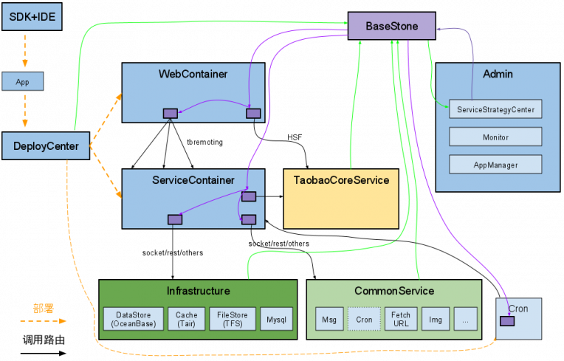
2011年7月
Notes:
这是11年7月底TAE系统的一个初步的想法。上面的WebContainer代表旺铺装修和浏览系统。App代码运行在ServiceContainer容器中。这个container是我一直直接负责的，现在叫taegrid。装修浏览系统通过hsf调用ServiceContainer完成app模块的渲染。ServiceContainer容器在php代码的执行环境中注入淘宝基础服务和公共服务。从这个图大家看到，ServiceContainer没有http访问。当时对于ServiceContainer要不要直接对外暴露hsf服务存在分歧。

Slide 18
容器是否要开放外网http访问
安全性
路由
Notes:
要不要往AE的方向走下去，还是只局限于满足店铺的需求也存在分歧。并且后来多次出现摇摆。我是倾向于开放的，所以在ServiceContainer的实现中直接支持了两种方式。从HTTP外部调用路径上，因为app分散部署的原因，同样需要自己的路由。当时我考察了HAProxy和Nginx等产品，了解到叔度团队已经有一个nginx的lua模块可以做动态路由。稍加定制就能满足我们的需求。因此选择了nginx；

Slide 19
http://app2.taegrid.taobao.com/
Tae Grid LB
Tae Grid Nginx
Tae Grid Nginx
店铺装修
店铺浏览
HSF
HSF
grid
grid
grid
app1
app2
app2
app3
app3
app1
HSF
HSF
淘 宝 基 础 服 务
Tair
TFS
Meta
HSF
MySql
OceanBase
2012年初
Notes:
这是加入http路由，支持了品牌站上线之后的一个架构图。对于grid上app的http请求，采取泛域名解析的方式。*.taegrid.taobao.com解析到Nginx上，Nginx根据我们的域名规则，取倒数第四段为appname；根据appname找到部署了这个app的grid机器列表。然后rand-robin算法转发。当app部署发生变化时候，比如新增，下线，调整，加机器，tae的部署系统都会将新app地址映射同步给nginx，nginx动态跟新映射表。

Slide 20
初创阶段
厚积阶段
勃发阶段
JAVA APP
建站平台
Notes:
厚积薄发

Slide 21
Java App托管早期探索
方向：一个容器内部署多个war包
多个war包Classloader隔离
<attribute name="UseJBossWebLoader">false</attribute>
HsfJBossAppLoader HsfJBossAppClassLoader
相当于将原来UnifiedClassLoader3的cache分散到每个app
哪些包从hsf内部加载，哪些包从app内部加载
多个war包hsf接口类并存的问题
两个war包调用同一个hsf服务
A.war: SameReturnType ServiceA.method1(SameArgType arg);
B.war: SameReturnType ServiceB.method2(SameArgType arg);
发现并填平各种坑
HSF TBRemoting Hessian Jboss/Tomcat
意义
单进程多WAR包的尝试
HSF在多loader的处理上更健壮
HSF可以做得更好的地方
促使后来坚决走上多进程道路
Notes:
HSF能访问到APP的类： HSFContainer.setThirdContainerClassLoader(HsfJBossAppClassLoader);
TODO 这里得有一个清晰的处理流程图
1.两个war包调用同一个hsf服务: Class.forName的缓存；a.设置代理类型 b.生成代理proxy两个地方
2.参数类相同： 请求时的反序列化， a. HSF服务端要用实现类的loader去装载请求参数类型；
3.返回类相同：SameArgType r = rpcinvoke() 响应包的反序列化，a.需要用发送请求时的TCCL；b.tbremoting不按TCCL反序列化类。 c. hessian会按类字符串缓存的bug；
Spring关联类的两头部分加载，汇聚点报错； 当时没想到好办法，过了一段时间才想到一种可以根治的方法。

Slide 22
TaeContainer
站点浏览
TaeSite
建站/装修
TaeSiteCenter
Hsf服务
存储
MySQL/OB
TaeAppCenter
Hsf服务
TaeDevAdmin
开发者app管理
TaeAdmin
小二app管理
TaeGrid
托管系统
2012.Q1
Notes:
TAE项目开始后不久，店铺线启动了建站项目。由于两个项目是同一拨人搞的，原型都在TAE项目室产生。当时的思路，定位也都不太清晰。结果呢，所有的项目都已tae开头了。不光是这样，因为有些互相复用，代码和表结构也掺杂在一起，互相依赖。但是事实 TAE和建站本来是两个不同的范畴。相互之间可以有交互，但一定不是同一个范畴。所以我在去年Q1的时候，做了一件事情，就是拨乱反正。把这两坨系统扒拉开，去掉直接的代码依赖，和系统依赖。所谓系统依赖就是一方down了，不影响另一方运行。也就是互不依赖对方的hsf服务。只保留数据库接口。整理之后的系统就是上面的样子。

Slide 23

TAE遇到前端瓶颈
TaeSite店铺装修
Container店铺浏览
edit.php
view.php
app1
─modules
└─tuangou
edit.php
view.php
module.xml
─seller_admin
─others
─ services
Tair
MySql
grid
app1
app2
app1
─services
─others
─seller_admin
app1
─services
─others
─seller_admin
Notes:
店铺和tae真正结合的时候，遇到两个问题。
Js/css安全的问题，这是一个障碍；不克服就无法app就无法和店铺结合
App模块和店铺页面的远程交互，二次请求问题。这个非常纠结，知道最近才有彻底解决的思路。
如果一个店铺页面里面有一个app模块，app是有自己的js和css；如果这些js、css不加以控制，那么它可以在店铺页面上为所欲为。比如他可以屏蔽卖家的信用等级，修改店铺的动态平分等等。 怎样保证恶意的app代码在店铺页面上无法作恶，而正常的app代码能够正常运行？这个是个大问题。
这个问题不是找一个前端投入1、2天就能解决。而且当时整个技术部的前端资源非常紧张。不可能抽调专人花专门的时间帮你解决这个问题。当时从我们的前端高手了解到有caja这么一个项目。caja是一个google开源的专门解决这种js安全问题的框架。当时整个淘宝前端懂caja的人不超过2个，后面还离职走了一个。另外那个在忙其他的事情。

Slide 24

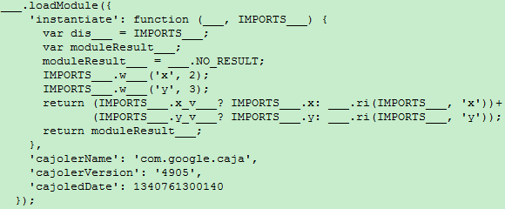
JS安全解决方案
Notes:
于是我从去年5月投入了将近2个月的时间专门研究caja的实现原理。全面了解了caja沙箱的机制和使用方法，应用到TAE和店铺项目。将caja与kissy集成，与模版SDK集成，与TAE模块集成。这是现在TAE采用的js安全解决方案。首先我们的开发规范是不允许写内嵌script；我们有个tbmlfilter组件，会扫描html，过滤掉所有内嵌js脚本。我们只允许app的代码用script src的方式，引用独立js文件。然后我们对独立的js文件做caja编译。caja会按照自己的一套改写规则，统一将js做改写。改写后的js如果在规范之内，则可以正常运行。如果使用了规范之外的危险方法，或访问了沙箱之外的页面元素，都会被拦截掉。

Slide 25
研究caja的意义
确立了tae的js安全机制
为TAE的大规模正式商用扫清了障碍
为后续专职前端的接手奠定了基础

Slide 26
初创阶段
厚积阶段
勃发阶段
JAVA APP
建站平台
Notes:
厚积薄发

Slide 27
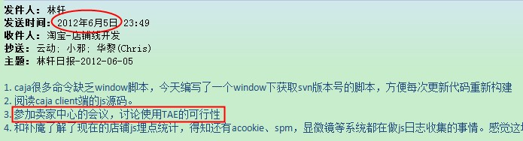
淘宝U站
2012.6 U站项目筹备
2012.7
U站立项，技术选型采用TAE Host代码
2012.8
伯昊团队加入TAE
Notes:
然后去年6月份的时候，U站项目启动酝酿中，当时还没有名字，只知道是一个和买家导购相关的事情。当时我被云动拉去给烟霞讲了TAE的现状，已经有的功能，和计划要做的事情。7月份，U站立项，技术选型采用了TAE；同时伯昊带了4个人加入TAE团队。伯昊来之前，只剩下我，士宏和洞穴3个人。现在队伍壮大了，又有业务刺激，TAE迎来了高速发展期。

Slide 28
TAE的运维
小二后台
2. Scale command
EC Info /
EC Recommend
EC Rule
1. Upload App
T4 Console/Api
TECS
TAE Deploy Center
3. New Vm
8. Deploy Command
4. Init App
7. VM & App Status
heartbeat
Manage Command
T4 VM
T4 Agent
5. Start
TAE Agent
9. Deploy App(一期)
6. start
9 Deploy App
Manage
TAE Application Server（TaeGrid）
Notes:
伯昊带来的4个人对TAE来说都是新人，对新人最好的切入方式之一，做日志、监控、运维。当时正好这块是最欠缺的。运维这块主要是仲简在牵头做。我做的就是在系统设计上的把关。这是最初的一个架构图。TECS就是TAE弹性计算服务。大家从这儿有没有看出什么问题？TECS是新作的一个东西，而Grid和现有的部署系统已经是经过线上考验的。从这儿看出TECS成为一个中心节点，所有的交互都先通过TECS，核心功能和TECS成了强依赖，这个显然有问题。

Slide 29
TAE的运维系统
用户
负载均衡设备
开发者后台
Nginx资源池
开发者
监控系统
应用中心
Nginx
Nginx
…
部署系统
T4资源池
弹性计算
App Server
App Server
…
小二
后台
数据总线
小二
日志系统
Tair
TFS
…
业务服务
Notes:
经过我纠正后的系统结构图。核心流程和部件保持不变。监控运维作为外围功能。在任何情况下，保证人肉操作能够畅通无阻。就是这条红线。

Slide 30

全力支持U站业务
U站预估：1亿PV
机器
性能
稳定性
成熟度
安全
我做的事情
全力完善PHP容器
兼顾安全等各种问题
专注于性能优化
2012.9
正式发布，内测
2012.11
U站小而美活动
2012.12
U站双12活动
Notes:
全力完善PHP容器
各种bug
各种安全措施
功能完善
接下来12年下半年，全力以赴在支持U站业务上。当时U站给我们的双12流量预估是1亿pv；压力非常大。而grid线上只有8台机器，还都是虚拟机。然后申请机器，申请机器要有依据，每台grid的服务能力还尚不明确，所以马上开展性能测试。

Slide 31
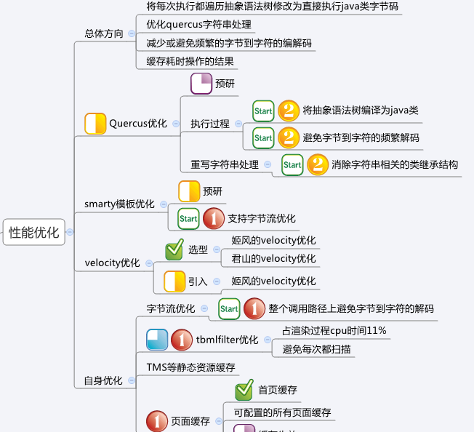
Notes:
在解决了一些初级性能问题后，一个稳定的压测结果，2核3G 的t4虚拟机，(-16核1虚8的T4虚拟机)，tps只有50； 然后我结合profiler，系统的分析了代码，找出了可以做优化的各个点，总结出了优化的总体思路。预估了优化可能达到的效果。当时分析完，我跟伯昊讲，没有时间都做完，捡最主要的做，翻一倍我还是有信心的。这个最主要的就是字节流优化
处理链，优化点，难点

Slide 32
字节流优化
从顶至底的改造
Tae Servlet 层
Tae Common Engine
Quercus
替换整个WriteStream
Smarty
ASM 动态类
Perm到Old区
Velocity
页面外层
Tae Servlet
Tae Common Engine
Quercus
Smarty4j
Velocity
Notes:
字节流优化是一个涉及从顶至底的改造。Http请求和响应都是走的网络，而网络传输最终都是字节流。在一开始拼装response的时候就要想到，能够字节尽量走字节。而内部php代码的执行，smarty模板的执行，velocity模板的执行，都是基于字符的。所以从顶至底全部改造一遍，所有接口都重构成支持OutputStream和Writer种方式。在上层两个方式之间可随意切换
结合图

Slide 33
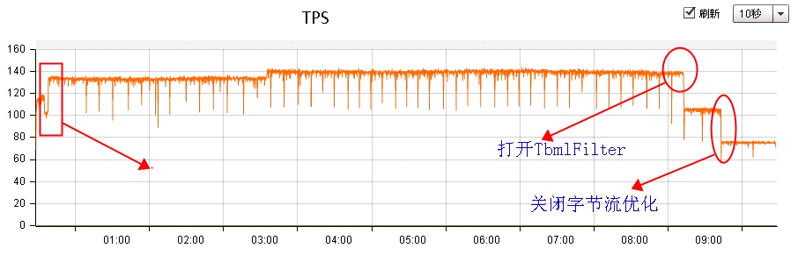
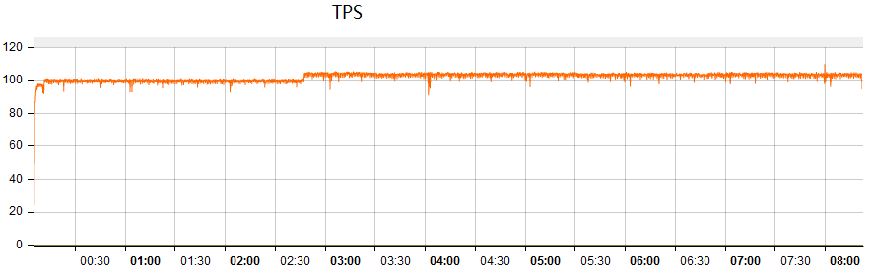

Slide 34
Quercus功能方面
发现并修复了巨多bug
byte[]为奇数，最后一个字符是半个中文时，decodeImpl会陷入死循环
jsonEncode把多字节字符转成了乱码
并发问题
数字超出int范围被截断
数组下标串掉（php define）
PDO的优化
输出超过8k时汉字截断处乱码
健壮性
正则式超时控制
方法执行次数控制
文件大小控制

Slide 35
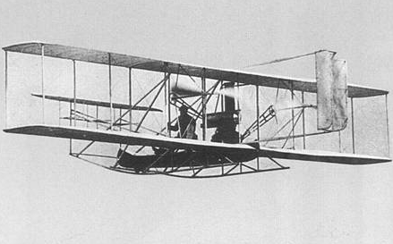

对Quercus的改进
没有大规模商用的实验室产品
能够工业化，大规模使用的产品
U站 -- 3个月 -- 3000 ISV应用版本

Slide 36
物理机
T4 Instance
IpTables
JVM 4 TAE Grid 进程
Java SandBox
JBOSS/Jetty
Quercus Engine
PHP 白名单
app1
app2
…
appx
Notes:
这是U站上线后的一个容器层次图

Slide 37
物理机
T4 Instance
IpTables
Taobao Header
JVM 4 TAE Grid 进程
Java SandBox
站点类型定制前端
JBOSS/Jetty
Quercus Engine
TBMLFilter
PHP 白名单
Caja SandBox
request
app1
app2
response
AppCode
HtmlOut
js/css
Taobao Footer
Notes:
Html输出之前会做tbmlfilter过滤； 输出之后，在浏览器端， app的js和css会运行在caja沙箱中

Slide 38
浏览者
http://girl.uz.taobao.com
http://mwfzh.uz.taobao.com
编码版
拖拽版
淘宝U站
Tae Grid LB
Tae Grid Nginx
Tae Grid Nginx
TAE
TAE
拖拽版
app1
girl
girl
app3
拖拽版
建站浏览
U站管理前台
建站者
Notes:
U站的意义在于把淘宝的部分运营工作，开放给了U站站长。给淘宝带来了不一样的商品汇聚和展示方式。并且从外部引来了流量
另外将原来蘑菇街，美丽说这种模式从淘宝外部引入了淘宝内部。这样整个生态系统能够更好的积淀。

Slide 39
初创阶段
厚积阶段
勃发阶段
JAVA APP
建站平台
Notes:
厚积薄发

Slide 40
ServiceCenter
存在的必要性
沙箱被攻破
技术难点
HSF，Dubbo，Java Sandbox
item
2
ServiceCenter
1
SHOP
2
1
4
5
5
3
4
3
php grid
java grid
java grid
app1
app2
app3
app4
app5
app6
Notes:
Java app要调用服务，要互操作，出于安全的考虑，希望做到两点：
1. 不想让java app直连后端服务
2. 不想在java容器里面有hsf和configserver；
（如果直接用hsf做rpc，担心app在突破java沙箱之后，窥探hsf和tbremoting的代码，窥探通信协议。伪造hsf请求。）
所以java app的rpc框架采用dubbo；那么内部服务又是HSF；
有多种调用通路。每种都要支持。
就像Hsf和多war包环境； Dubbo在java沙箱环境下也有问题。

Slide 41
SHOP
java grid
TFS
app3
app4
ServiceCenter
item
php grid
java grid
app1
app2
app5
app6
Notes:
有了serviceCenter之后， java app和主站的服务以及php app，从服务调用这一层可以有效的隔离开来

Slide 42
最初的JAVA应用安全层次
应用层
监控审计
CAJA
Druid
TBML
Cookie&Session
CSRF
XSS
上线前TopScan黑盒扫描
PHP
PHP
Quercus函数白名单
上线前STC代码扫描
JVM层
JVM层
Java Policy File
Security Manager
上线后定期TopScan黑盒扫描
线上监控系统
系统层
系统层
单用户单进程
普通用户权限
资源限制
T4 chroot
T4 Capability Instance
危险指令调用监控
selinux
secomp
kernel patch监控
IPtables
网络层
网络层
网络设备ACL
Iptables 监控
Iptables 监控
Notes:
这是安全团队帮我们JavaApp容器建立的安全层次规划。
Iptables在php容器和java容器都有设置；但是介于java app的危险程度要比php高出一个等级。在jvm 0day和操作系统0day同时发生的时候，理论上有可能拿到root权限，从而改变iptables的设置，对内网造成威胁。
网络方面，不再支持主站内部网络隔离，因为运维起来太复杂。

Slide 43
ISV机房的抉择
ABTN
ASW
LB/LVS
DSW
Nginx
APP
Center
SCM
SHOP
Artool
Deploy
Center
grid
grid
app1
app2
Service
Center
app3
app1
TFS

Slide 44
ISV机房的抉择
主站
ISV
ABTN
ABTN
ASW
ASW
LB/LVS
Service
Center
Service
Center
LB/LVS
DSW
DSW
Deploy
Center
Deploy
Center
Nginx
Nginx
APP
Center
APP
Center
SCM?
Artool?
SHOP
Php grid
Java grid
app1
app2
app3
app1
TFS
TFS
Notes:
现在TAE Java应用面临一个重大抉择，出于安全原因，在考虑是否迁移到ISV机房。上午和网络的同学了解到，ISV机房和主站机房只能通过公网VIP互通，并且最致命的一点，目前的LVS不支持Socket长连接。以后可能也不会支持。这样，如果迁移到ISV机房，TAE内部的系统结构和所有的系统功能都要重新设计实现。即使有服务器绕过LVS直接暴露公网VIP这种方式，实现起来也限制重重。以后因为网络的特殊性，维护和排查问题的成本也可能非常大。并且最后可能丧失目前TAE所有的灵活性和优势。

Slide 45
调整后的JAVA应用安全层次
应用层
监控审计
CAJA
Druid
TBML
Cookie&Session
CSRF
XSS
上线前TopScan黑盒扫描
PHP
PHP
Quercus函数白名单
上线前STC代码扫描
循环次数，递归深度
超时判断
JVM层
JVM层
Java Policy File
Security Manager
上线后定期TopScan黑盒扫描
JVM加固
系统层
系统层
单用户单进程
普通用户权限
资源限制
T4 chroot
T4 Capability Instance
危险指令调用监控
selinux
secomp
kernel patch监控
kernel patch
网络层
网络层
IPtables
Iptables 监控
Iptables 监控
Notes:
促使安全接受不迁移isv机房的3个因素
Jvm加固
T4 instance 最小功能集
Kernelpatch
Jvm加固是我在service center架构讨论时就提出来的一个想法，这里单独说一下。

Slide 46
JVM加固
思路
类比Quercus之于PHP
在JVM上强行隔出两层
进门，封窗，反锁门
实现
静态方式
维护调试扩展不便
动态方式
灵活
不依赖特定版本
维护扩展方便
T4 Instance
JVM
TAE
第三方APP
JVM
Notes:
不考虑java沙箱，我们tae本身的代码相比app代码优势在哪里
不管攻击者有多么强大，有一个点他是无法改变的，这个也就是我们最大的优势所在。
直接演示

Slide 47
初创阶段
厚积阶段
勃发阶段
JAVA APP
建站平台
Notes:
厚积薄发

Slide 48
基础建站平台技术架构
现有的两种“站”的模式
TaeSite + TaeContainer/ShopSystem
TaeGrid + APP模式
Notes:
看看有没有类比的方式

Slide 49
TaeSite + TaeContainer/ShopSystem
核心架构
关系数据表+渲染引擎
一个站点对应一个数据集：多条关联表记录
所有站点共用数据模型
优点
统一集中式的渲染逻辑，便于控制和缓存。
能支持千万级别的大量站点
缺点
因为共用数据模型和表结构限制，面对不可预期的需求，能够支持的多样性有限。扩展和个性化方面缺乏弹性

Slide 50
TaeGrid + APP模式
核心架构
一个站点对应一个代码集：APP
网格部署，分布式渲染
页面内容完全由APP掌握，控制
优点
天然可满足任意的定制化需求：coding即所得
弹性部署，互相隔离
缺点
相对较重，能支持的站点数目有限

Slide 51
TaeGrid + TaeSite = ？
架构设想
一个站点类型对应一个物种APP，个性化，定制完全由物种APP控制
一个站点实例（物种个体）对应一个数据集。同一个站点类型内共享数据模型
优点：充分发挥了两者的优点
可满足任意的定制化需求：coding即所得；业务方能在这个平台上参与进来。以最小代价，集中精力完成定制化需求：只需写好APP即可
同一个站点类型统一集中式的渲染逻辑，便于控制和缓存。能支持千万级别的大量站点

Slide 52
大体实现
物种APP
代码集
请求
Grid+TaeSite渲染引擎
输出
物种个体
数据集

Slide 53
核心概念
数据集
一个具体站点（物种个体）的组织信息
站点-页面 –布局-模块，主从表结构记录集
物种本身的元信息：js/css;头尾，菜单。。
代码集
模块的代码
页面渲染的代码
装修的代码

Slide 54
核心模式
老模式（TaeSite+TaeContainer/ShopSystem）
数据集和模块代码全部放在数据表中
渲染代码只有一套，没有任何扩展点
新模式
数据集和代码集分离
模块代码可以不放在数据表中
渲染代码可定制

Slide 55
第二部分：晋升的主要理由陈述
TAE 整体的系统结构设计和技术方向的把握
从网络路径到部署结构
从前端架构到后端服务
系统结构设计演化方向
基础组件和核心系统的设计和实现
quercus和smarty4j改造
tae-common-engine
taegrid
各种局部技术方案的敲定和把关
Tae部署系统、旺铺功能模板
TAE和店铺的解耦合
TAE主流程和TECS的弱依赖

Slide 56
第二部分：晋升的主要理由陈述
关键时刻的把握
PHP容器Enable； HTTP OR NO HTTP的坚持
为清除TAE前端屏障的CAJA研究
PHP容器性能调优
JAVA应用安全架构层次调整
基础建站平台技术架构思路的主导
技术上各种疑难杂症的问题终结者
common-logging类冲突问题
长期困扰店铺多个系统，时隐时现的乱码问题
两次Grid无响应，所有线程挂死
Quercus和smarty模板语法解析问题

Slide 57
第三部分：技术贡献的亮点展示
TAE产品化和U站业务的支持
在支持U站业务的过程中，上线前后TAE在产品化的道路上，包括安全、稳定性、健壮性，监控运维等各个方面都取得了长足的进步。夯实了PHP应用托管的基础。TAE的整体服务能力满足了业务发展需求
Quercus引擎Smarty模板引擎的维护和改造
在U站上线前后，在自测，php白名单测试，isv内测，线上运行等过程中，暴露出了巨多quercus本身的bug； 其中有多个是关系到系统稳定性的重量级隐蔽bug；通过这些bug的修复，提高了TAE系统和新旺铺系统整体PHP渲染的稳定性
Notes:
给大家机会问， 不要直接跳进去讲。寻求下大家意见
每一个块的难点。

Slide 58
第三部分：技术贡献的亮点展示
TAE 系统的稳定性和性能
解决了系统crash、内存溢出等基本 的稳定性问题，通过了长时间性能压测。在此之外研究分析了系统请求响应链上各个环节的性能损耗和对应的执行逻辑，系统性的给出了整体的优化思路和方向，评 估了各个优化措施的优先级，工作量和预计效果。在业务支持的同时分阶段逐步完成了其中的字节流优化改造，性能提升90%左右；安全规则过滤优化，性能提升 30%+；首页缓存优化，打开时性能提升6倍
字节流优化改造
从http请求处理的整个流程上,从顶至底的改造。涉及servlet层render接口，tae-common-engein，Quercue抽象语法树，smarty模板动态类，tbmlfilter页面过滤
JVM层安全防御方案
突破沙箱之后，JVM级别的最后一道防护

Slide 59
第三部分：技术贡献的亮点展示
HSF的tae定制版本的维护。主要有4个方面：
解决TAE中按APP路由的问题
无jar包依赖的hsf调用的支持
一个JVM部署多个war包的支持
一些bug修复和功能完善，比如syncInit；ndi数组等。
模块服务中心
解决了无jar包依赖的hsf调用问题
推送式，动态增减、启停、修改服务
多语言执行引擎tae-common-engine
将之前分散在各个工程项目中的php、groovy、velocity执行逻辑，抽象为一个统一框架。代码更精简，结构更灵活
已经是TAE本身以及店铺浏览、装修系统的一块基石
JS开放项目之Caja研究
ServiceCenter的设计和实现：
对java APP各种远程调用的集中控制。服务网关

Slide 60
第四部分：展望-TAE发展规划
TAE的整体成熟度
TAE安全的持续巩固
TAE的业务支持
基础建站平台技术架构

Slide 61
展望-TAE的整体成熟度
JAVA 容器的线上考验，加快成熟步伐
Quercus
字符处理优化
抽象语法树优化
升级到php5.3
维护集团自己的quercus分支，支持各种业务
灵活支持多种业务,多种类型APP
设计一套hot plugin机制，支持不同业务方对不同APP类型从前端到引擎级的定制
服务的隔离
Pandora
自己用classloader隔离
TAE的数据回流
提供O/R Mapping框架，方便数据回流

Slide 62
展望-TAE的整体成熟度
提高易用性 – 倾听用户心声
文档，DEMO的完善
线上和SDK的同步
IDE支持
TAE的持续性能优化
完成其他性能优化项
寻求页面静态化的方式
类似varnish的esi机制
封装jsonp调用的php函数
堆外内存的尝试
Unsafe
GCIH
节省一次http解析：类似ajp协议的二进制转发
更多语言和模式的支持

Slide 63
展望-TAE安全的持续巩固
系统级安全
Java 沙箱
JVM加固
系统内核
对JVM和操作系统底层有更深入的了解
业务级安全
代码安全扫描(java的提权代码等)
完善XSS/CSRF SQL注入的自动转义
提供安全组件或产品，供开发者使用
树立开发者安全意识：培训、文档、规范
知识产权保护！
…

Slide 64
展望-TAE的业务支持
旺铺
U站
建站平台
TMS
无线后台
…

Slide 65
TAE业务视图
明星
房产商
农户
…
基金
出版商
政府
TP/ISV
设计师
开发者
品牌商
达人
独立模块
农业站点
集市品牌站
天猫品牌站
U站
店铺
麦麦
频道
TMS
活动
独立应用
基础建站平台
基础建站平台
服务配置
用户后台
站点运营
模版模块
店铺模块
站点管理
用户后台
行业人群
数据接入
TAE
淘宝
运营小二
内部APP
内部APP
内部APP
开发小二

Slide 66
TAE总体发展
2011 从无到有
2012 初步健全
2013 大发展期
2014 大开放期
…
Notes:
到了15年，我想我可以不用再干TAE了

Slide 67
TAE总体愿景
成为淘宝生态系统开放和繁荣的一块基石
TP/ISV
设计师
开发者
品牌商
达人
服务
数据
运营
导购
行业
垂直
TOP
聚石塔
TAE
活动
促销
SNS
建站
无线
频道
开发小二
运营小二
开发小二
运营小二
开发小二

Slide 68
2013基础建站平台PowerBy TAE
站点
集市旺铺
天猫旺铺
房产
本地生活
生态农业
虚拟充值
品牌站
基金店铺
家装
星店
特色中国
读书小镇
U站
买家主页
建站系统
建站系统
TAE
物种
C卖家
B卖家
房产商
本地商户
农户
运营商
品牌商
基金公司
设计师
明星
地方政府
出版商
导购者
买家
13年在建设阿里物种生态圈的大环境下，TAE将发挥更大的作用

Slide 69


Slide 70
技术外的思考
项目
业务线做平台产品？
业务与成熟度
思维特点
方案与思路，输入与输出
对设计的感觉
对架构的感觉
Notes:
业务线做平台产品？ 有利有弊

Slide 71
 | GAE | SAE | BAE | ACE | TAE
语言 | Python/Java/ Go | PHP/Java | Java/Python/ PHP/Nodejs | PHP/Nodejs | PHP/Java
SQL存储 | - | RDC(Mysql) | 云Mysql | RDS(Mysql) | UMP(Mysql)
NoSQL | JPA/Megastore | - | - | OTS | OB
文件存储 | Blobstore | Storage | BCS | OSS | TFS(OSS)
缓存 | Jcache(jsr107) | memcache | MemcacheApi | memcache | Tair
UrlFetch | √ | √ | √ | - | √
任务调度 | √ | √ | √ | √ | √
Queue | √ | √ | TaskQueue | √ | √
弹性伸缩 | √ | √ | √ | √ | √
资源隔离 | √ | √ | √ | √ | √
CDN | - | √ | 静态文件WebServer | - | √
成熟度 | ★★★★★ | ★★★★ | ★★★★ | ★★★ | ★★？
安全防御 | ★★★★★ | ★★★ | ★★★★ | ★★★★★ | ★★★★？

